Slide 1

ESPECIALIZACIÓN REACT

Slide 2
Clase 12. REACT JS
FIREBASE I

Slide 3
¿QUÉ FIREBASE?

Slide 4

FIREBASE
Es un servicio provisto por Google para satisfacer las distintas necesidades que puede tener una aplicación y su ciclo de desarrollo, dentro de las cuales encontramos:
Seguridad y autenticación
Almacenamiento y consulta
Hosting
Monitoreo
Functions y más

Slide 5
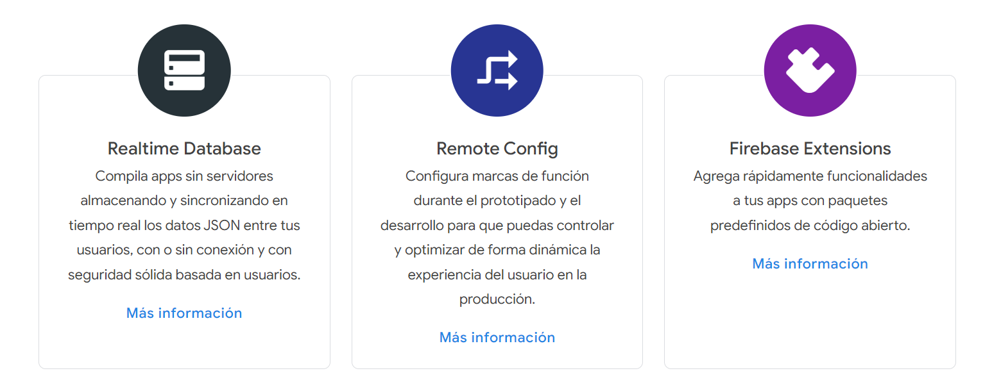
FIREBASE

Slide 6
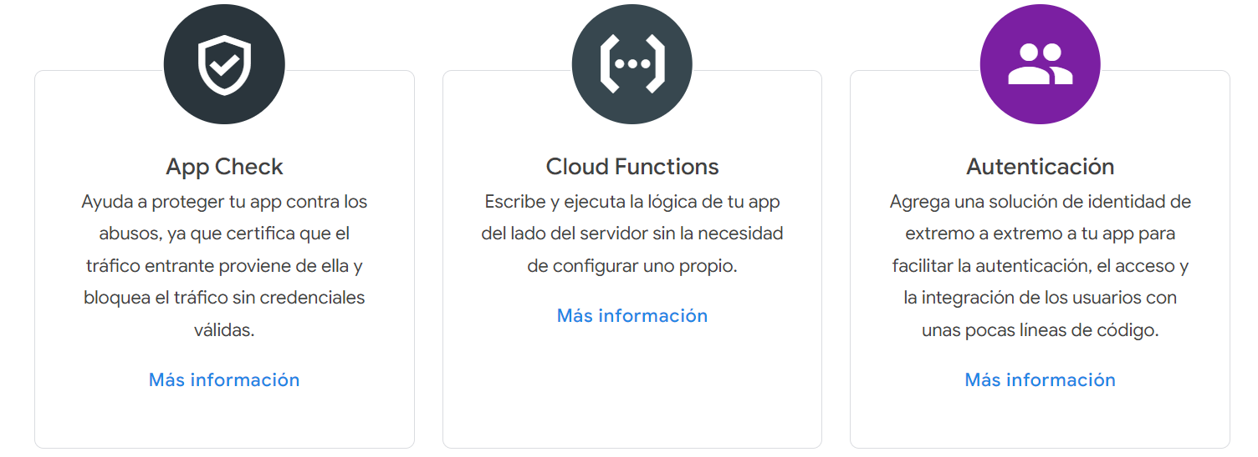
FIREBASE

Slide 7
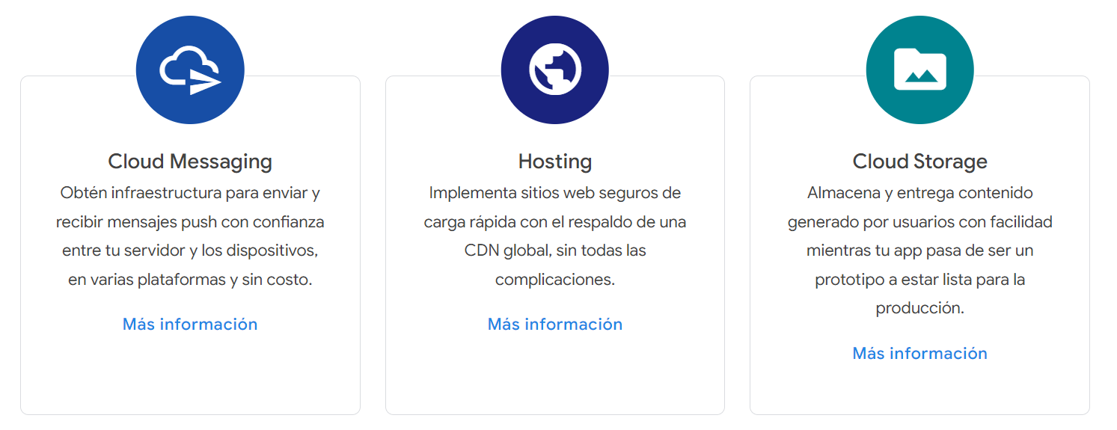
FIREBASE

Slide 8
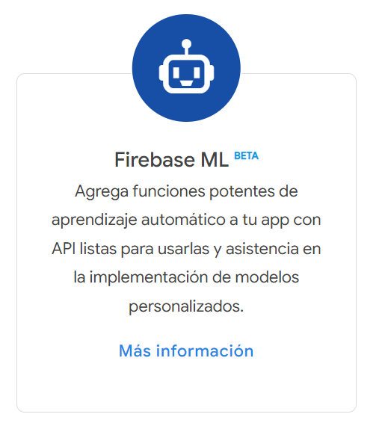
FIREBASE

Slide 9

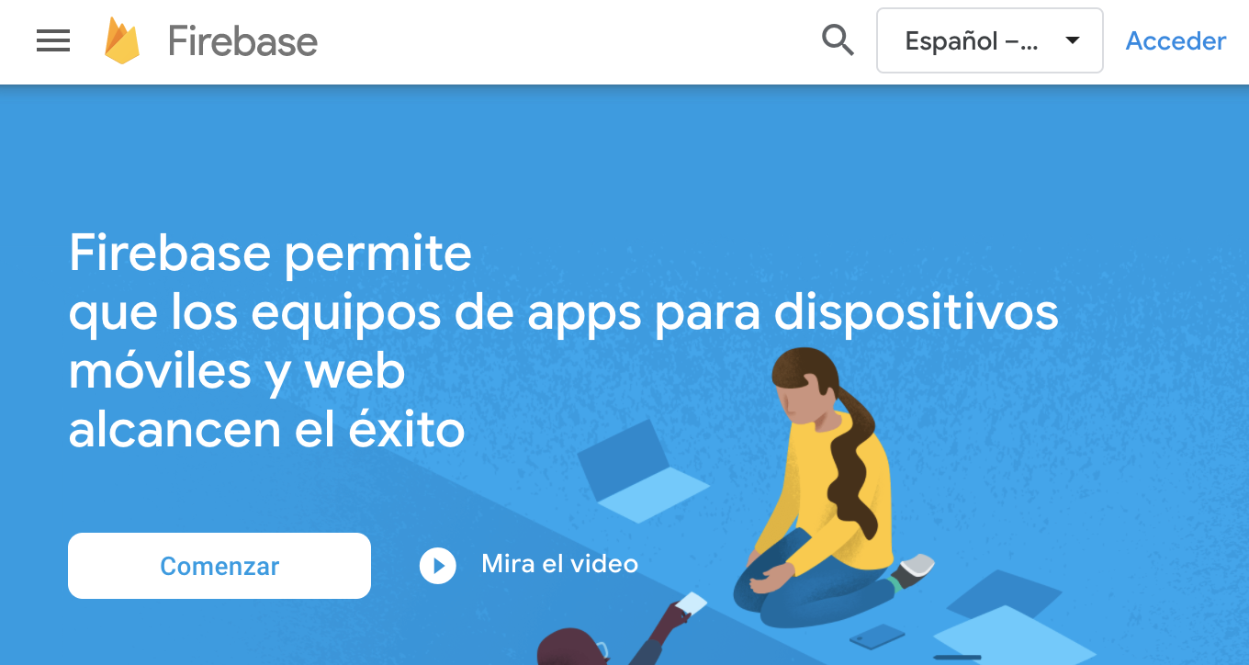
ACCEDIENDO A FIREBASE: REGISTRACIÓN
Para acceder a los servicios de firebase necesitas una cuenta de Google o Gmail, si no la tienes ve ahora y regístrate, es muy sencillo:

Slide 10
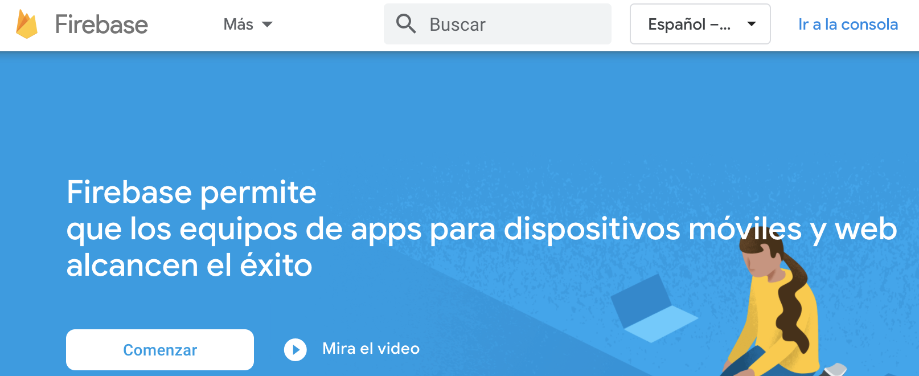
ACCEDIENDO A FIREBASE: ACCESO A LA CONSOLA
Una vez logueados, podremos ver la consola:

Slide 11
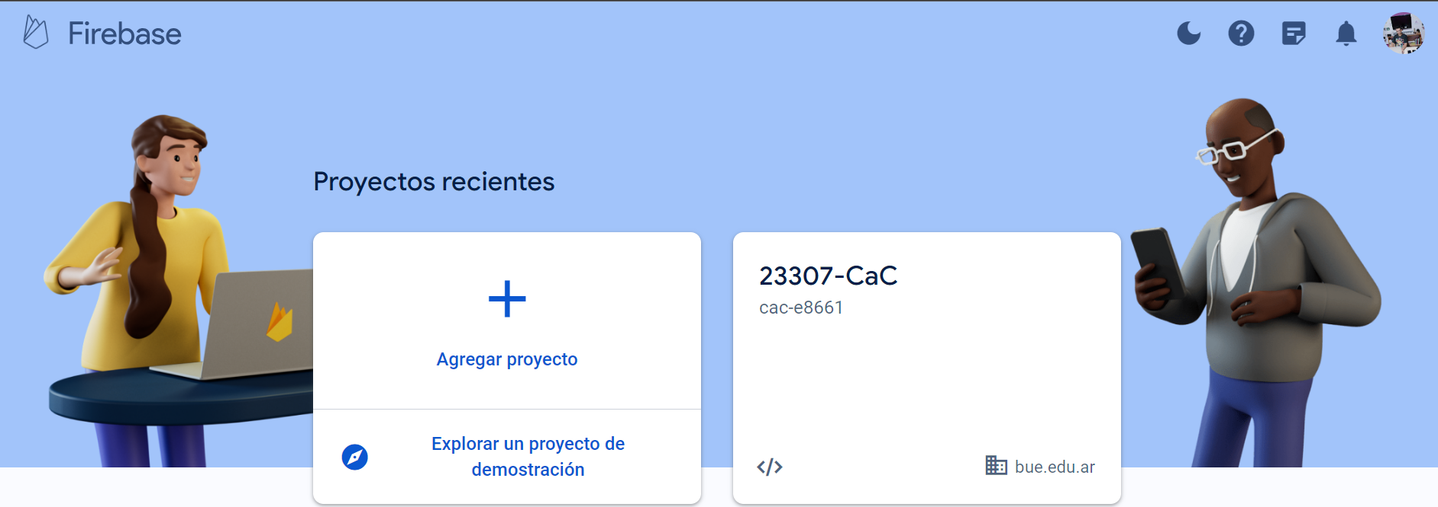
ACCEDIENDO A FIREBASE Y CREANDO UN PROYECTO
Aquí veremos todos nuestros proyectos de firebase, lo esencial es crear uno como punto de partida para proyecto

Slide 12
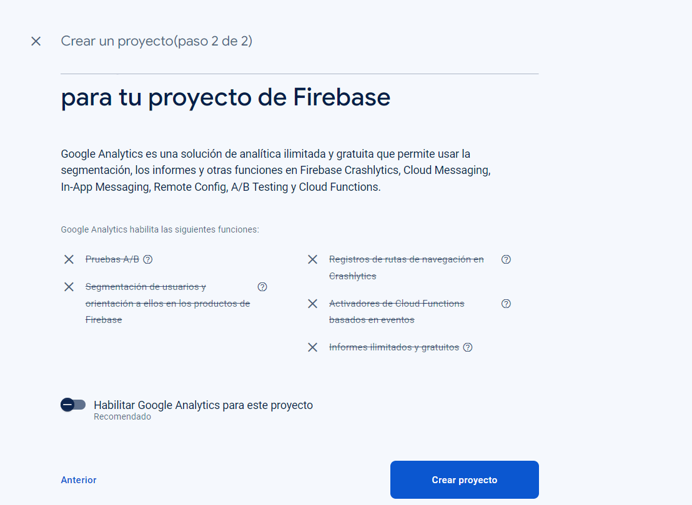
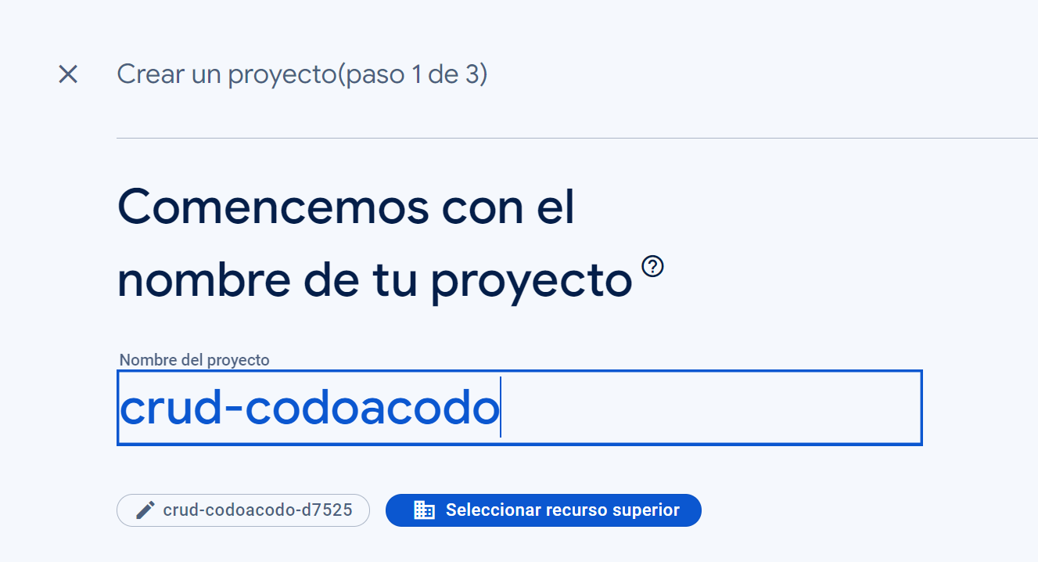
ACCEDIENDO A FIREBASE Y CREANDO UN PROYECTO
indicarle el nombre de este proyecto
Vamos a deshabilitar la analítica, esto podemos habilitarlo en otros proyectos ya conociendo a fondo la plataforma

Slide 13
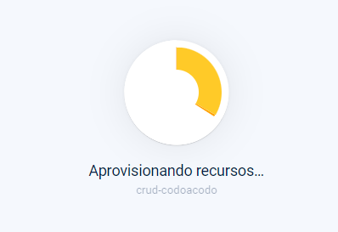
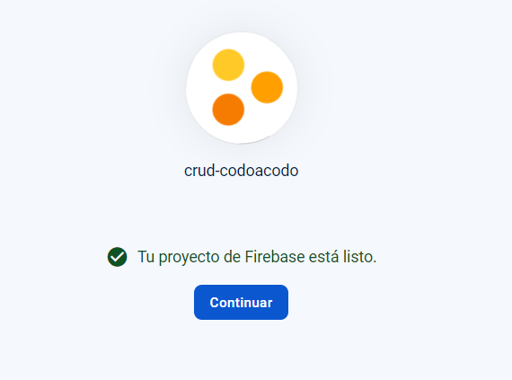
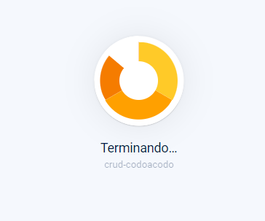
Firebase Nos deja Todo Listo

Slide 14
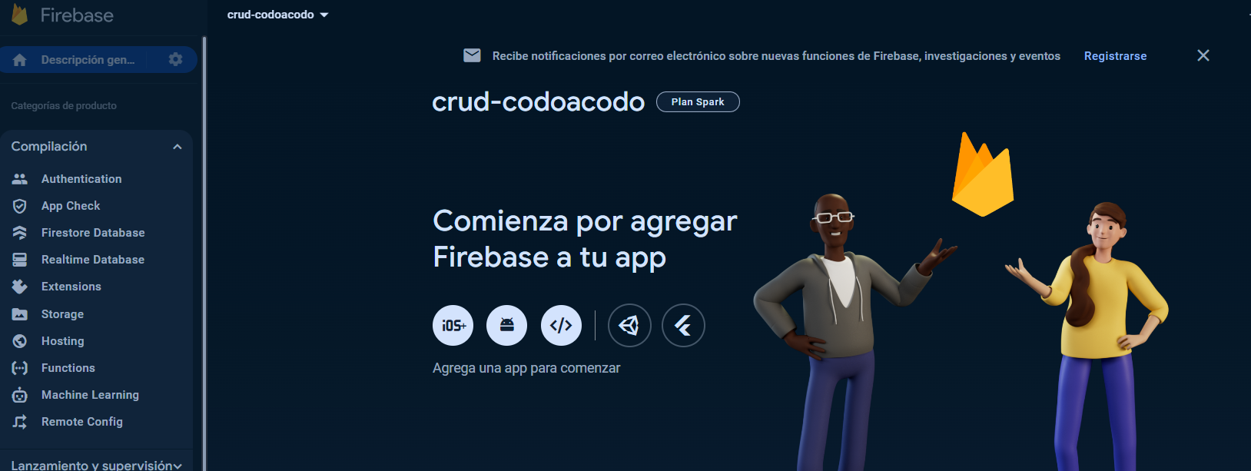
PANEL
Acá podemos configurar funcionalidades y ver los diferentes servicios disponibles

